Slide 1
Le rôle des animateurs de la vie littéraire dans la dynamique des groupes belges francophones de l'entre-deux-guerres
Björn-Olav Dozo, Université de Liège

Slide 2
Qu’est-ce qu’un animateur de la vie littéraire?
Catégorie du personnel littéraire qui bénéficie d’un capital relationnel important
Qu’est-ce que le capital relationnel?
le capital que l’agent doit à sa position relative dans la structure de son réseau de relations sociales, mesurée grâce aux outils de l’analyse structurale des réseaux sociaux (en particulier, dans les calculs qui suivent, les notions de centralité, mais sans exclusive pour d’autres recherches)

Slide 3
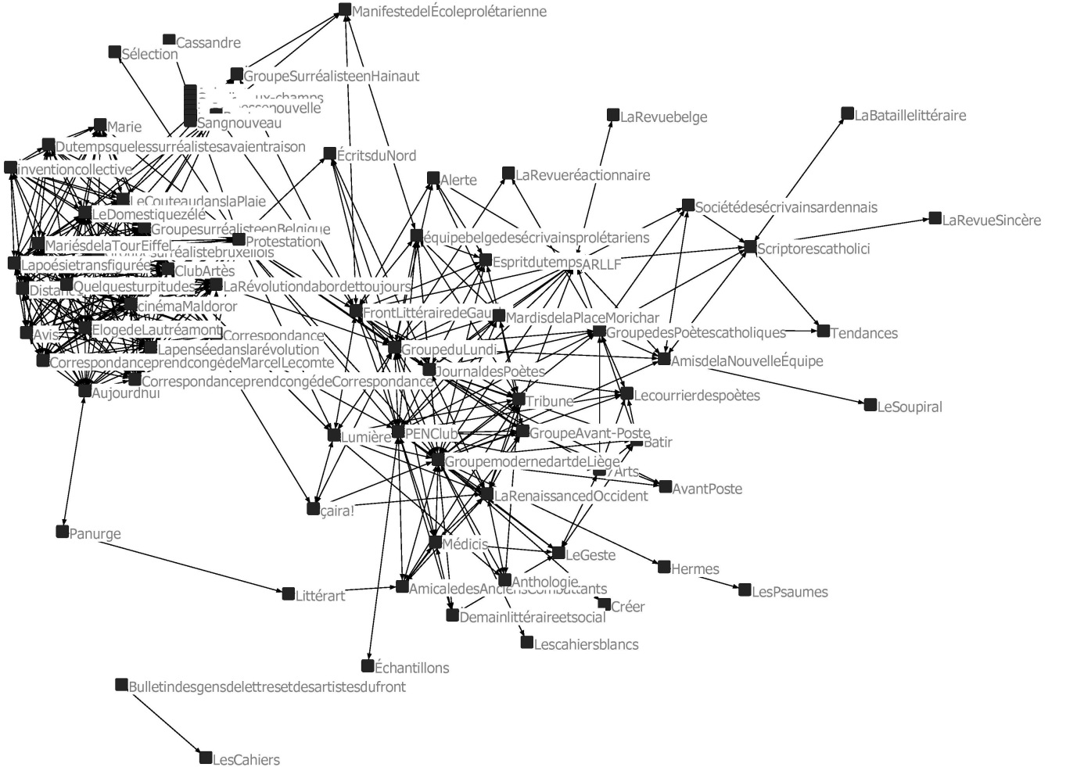
Les relations dans l’entre-deux-guerres en Belgique francophone
Relations entre les lieux de sociabilité

Slide 4
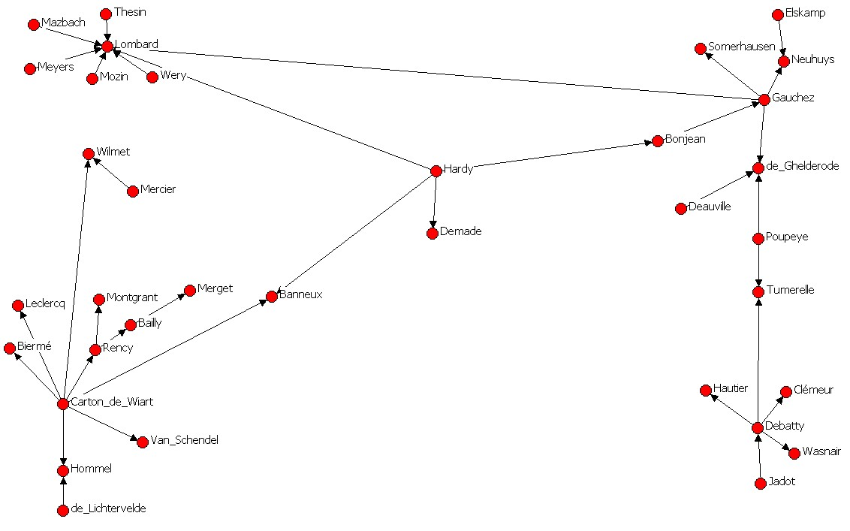
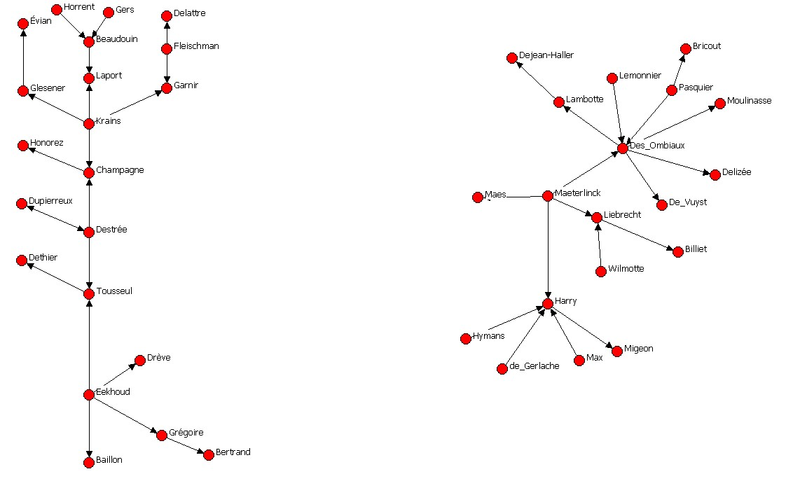
Réseau des préfaces à tendance catholique
Réseau des préfaces à tendance laïque

Slide 5
Fonctions des animateurs
Animateur institutionnel
Médiateur :
Producteur de discours identitaire
Intermédiaire entre sphères littéraire/artistique et sphère politique/administrative
Porteur de projet
« Éminence grise »

Slide 6
Destrée l’institutionnel
Le journal de Destrée signale déjà les nombreux contacts, écrivains reconnus et moins connus de la fin du 19e et du début du 20e siècle, qu’il entretenait. Rapidement sensibilisé à la condition d’écrivain, il va aussi suivre, durant 25 ans, les débats sur la création d’un lieu de sociabilité spécifique pour les écrivains (on a parlé d’académie, de commissions ou encore d’autres dénominations pour un tel regroupement).

Slide 7
Destrée se tient assez loin de la création littéraire en tant que telle. Il travaille à l’institutionnalisation des lettres, d’un point de vue complètement externe. Paul Aron, dans un article séminal sur l’Académie, souligne déjà cet aspect :
Toute considération doctrinale ou de circonstance mise à part, en envisageant seulement « l’illustration de la langue française » [thème principal de son texte], Jules Destrée, fin politique, évitait ainsi de se prononcer en des termes qui eussent marqué ses préférences dans le débat littéraire. Il se plaçait clairement hors champ. La formule de son arrêté n’impliquait aucune prise de position et tout écrivain, quelles que soient ses préférences littéraires, pouvait trouver sa place dans cette « illustration » de la langue. (Paul Aron, « Questions académiques », Textyles, nº 15, p. 134.)
On voit que Destrée, même par le critère de choix (qui se veut objectif) qui lui a permis de sélectionner le premier noyau de l’ARLLF, essaie de neutraliser toutes les tensions spécifiques au champ littéraire, les tensions entre écoles, entre individus et entre esthétiques. Ses positions apparaîtront plus clairement dans son discours inaugural (Bulletin de l’ARLLF, nº 1, mars 1922, p. 15-20).

Slide 8
Le salon de Madame Destrée. On en trouve un témoignage éclairant, dû à Albert Guislain, dans le Bulletin de l’ARLLF :
Le 45 de la rue des Minimes assura, pendant des années, la jonction du Tout-Bruxelles, comme disent les courriéristes, avec le Tout-Paris des Premières. Ce fut le «Salon bruxellois» par excellence, où se rencontraient les personnalités de premier plan, qu'elles appartinssent au Parlement, aux Académies, aux Universités, au Théâtre. Et sous le signe de l'union sacrée la plus parfaite. (Extrait du discours en hommage à Jules Destrée d’Albert Guislain lors de l’hommage rendu par l’ARLLF en 1963. Bulletin de l’ARLLF, t. XLI, 1963, p. 295)
On retrouve encore cette position de neutralisation des conflits, que d’autres hommages ne manquent pas de souligner : on citera par exemple le discours de Marcel Thiry lors de la même occasion, le centenaire de Destrée.
[…] de même qu'il nous faudrait toute une étude sur le salon de la rue des Minimes et sur son influence. Rarement un seul être aura réuni autant de personnalités en une seule, rarement autant de catégories de l'humanisme auront été affectées par les activités d'un seul homme. (Extrait du discours en hommage à Jules Destrée de Marcel Thiry lors de l’hommage rendu par l’ARLLF en 1963. Bulletin de l’ARLLF, t. XLI, 1963, p. 268.)
Homme rassembleur, Destrée sut mettre son pouvoir politique au service de la reconnaissance d’une certaine littérature belge..

Slide 9
Pulings le médiateur national
Les principaux axes relationnels de Pulings passent par son travail à la questure, son investissement dans différentes revues littéraires belges et françaises et son goût pour la peinture. Maîtrisant les codes épistolaires de l’amitié littéraire, il entretient une abondante correspondance avec une série d’écrivains à qui il rend de nombreux services et qu’il met en relation. Proches ou éloignés, les correspondants de Pulings bénéficient tous de la plus grande attention à leurs demandes. Épistolier infatigable, Pulings complimente l’un sur des vers, présente l’autre à un concours, négocie l’achat du tableau d’un troisième, répond à une enquête pour un journal français curieux des lettres belges, arrange un rendez-vous entre un sénateur et un écrivain… Les rôles des épistoliers se superposent : dans une même lettre, Maurice de Vlaminck pourra négocier avec le directeur de la questure du Sénat l’achat d’un de ses tableaux et donner des nouvelles très personnelles de sa fille, la filleule de Pulings. Dans une autre, Franz Hellens le remercie pour son séjour à Wardin, l’informe sur l’avancée de son livre et demande, de la part de son épouse, si le fermier de Pulings pourrait lui envoyer dix kilos de beurre…

Slide 10
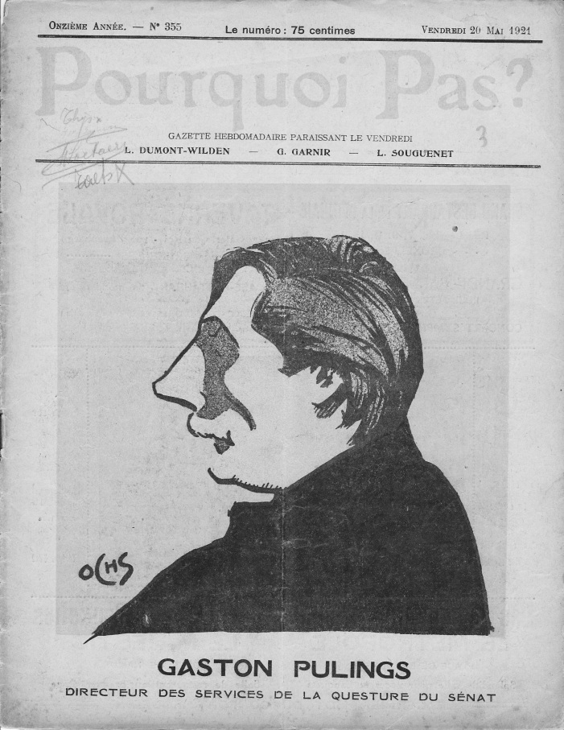
Une belle évocation de Pulings en forme d’hommage théâtral fictionnel paraît le 20 mai 1921 dans l’hebdomadaire Pourquoi Pas ? Il est particulièrement intéressant d’analyser en détail cette courte pièce, car elle expose en peu de mots les différentes facettes de l’animateur.

Slide 11
Le gros questeur. – Qu’est-ce que vous faites là, Pulings ?
M. Pulings. – Je fais des vers, M. le Questeur.
Un des collègues. – Où diable trouver vous le temps de faire tout cela ?
Un huissier (entrant). – M. le sénateur Volkaert demande de lui faire envoyer du papier à lettres et deux caisses de biscuit à 8 francs. M. le sénateur Hubert désire qu’on lui prépare deux bouteilles d’huile d’olive, dix d’Hunyadi-Janos et quatre boîtes de cigare ; il voudrait aussi que l’on fasse prendre à la bibliothèque les œuvres complètes de Crébillon le fils. M. le sénateur Speyer voudrait deux bons cigares à trois sous les deux. M. le ministre des travaux publics prie de téléphoner pour que son auto soit ici à 4 h. 45. Cette réponse constitue le véritable leitmotiv de la pièce.
[…]
Le gros questeur. – Vous êtes encore en train de peloter la Muse, Pulings ?
Deuxième collègue. ­– Quand va paraître votre volume de vers ?
M. Pulings. – La semaine prochaine. C’est 5 francs. Voici un bulletin de souscription (le deuxième collègue appose sa signature sur le bulletin de souscription). Si vous désirez faire signer quelques-uns de vos amis, parents, créanciers hypothécaires, fournisseurs et connaissances, voici d’autres bulletins. Ce sera édité à la Libraire française et internationale.
Premier collègue. – Le titre ?
M. Pulings. – « Les Sources vives ». Si vous désirez également quelques bulletins de souscription…

Slide 12
Pulings le médiateur transnational
En 1928 (jusqu’en 1940), il devient ainsi correspondant pour Les Nouvelles littéraires au sein desquelles il doit tenir une chronique sur les activités littéraires belges. Lui qui prône une vision de la littérature belge comme englobée dans la littérature française du fait de leur langue commune (position lundiste), tient alors une rubrique soulignant les spécificités de l’actualité littéraire belge. Cette position paradoxale va lui permettre d’occuper une place de plus en plus visible au sein de la vie littéraire belge et de multiplier les relations. Les écrivains souhaitant ainsi voir figurer une critique (la plupart du temps positive) de leur dernière œuvre dans cette revue française en vue passent donc par l’intermédiaire de Pulings. On trouve ainsi quantité de lettres d’auteurs variés (citons Léon Duesberg, Marie Gevers, Albert Mockel) remerciant le critique pour l’attention portée à leur œuvre.
De 1928 à 1934, Pulings tient une chronique littéraire semblable dans une autre revue française, Les Cahiers du Sud. Sur le même modèle, cette rubrique lui permet de faire connaître l’actualité des lettres belges et de mettre en relation auteurs belges et revue française.

Slide 13
On a pu postuler, pour le cas belge, que ces agents participaient grandement à l’élaboration de discours sur l’existence ou la spécificité de la littérature belge. À partir du cas de Gaston Pulings, il a été possible d’éclairer le rôle de médiateur transnational de ces animateurs, même pour un critique défendant l’absence de pertinence du critère national (donc de frontière) pour évoquer la littérature belge.
La définition de l’animateur, fondée sur un important capital relationnel, lui-même fonction des relations au sein du sous-champ littéraire belge, inciterait à penser cette fonction comme concernée uniquement par l’intérieur même du champ. Pourtant, avec Pulings, on s’aperçoit qu’un producteur de discours identitaire a tout à gagner à diffuser ce discours en-dehors de son lieu d’adresse premier.

Slide 14
Hellens et Gauchez, les porteurs de projet
Le Disque vert (et ses déclinaisons) vs. La Renaissance d’Occident
Deux conceptions du groupe différentes
Hellens s’est fait le porteur d’une conception moderniste et internationale de la littérature, illustrée par sa revue, et en relation avec d’autres conceptions littéraires émergentes à l’époque. Il devient ainsi le point de jonction de plusieurs groupes, ce que montre très bien sa centralité d’intermédiarité très élevée. En misant sur une stratégie réticulaire, il a acquis, on va le voir, un capital symbolique important au sein de la Belgique francophone. Cette conversion d’un capital relationnel fort en capital symbolique belge fort est à retenir : elle explicite en effet un mode de fonctionnement spécifique du champ littéraire belge.

Slide 15
Le groupe de La Renaissance d’Occident a une structure assez rigide, avec des responsables de rubriques fixes, des collaborateurs réguliers, etc. Ce groupe constitue une forme de « communauté émotionnelle », rassemblée autour du leader qu’est Gauchez. Ce dernier va privilégier en quelque sorte les liens forts, là où Hellens multiplie les liens faibles : collaborations ponctuelles à une grande quantité de revues, présences dans différents mouvements, etc.
Les lettres enflammées que Gauchez envoie aux collaborateurs qui ne jouent pas le jeu dont il fixe les règles (retard dans les rubriques, textes bâclés, etc.) sont la preuve de sa volonté de contrôler son projet littéraire, qui s’incarne dans La Renaissance d’Occident.

Slide 16
Eekhoud et Carton de Wiart, les éminences grises
Peu avant sa mort en 1927, Eekhoud bénéficie du statut d’« éminence grise » auprès de la jeune génération (à l’instar de Gauchez, que nous avons évoqué plus haut, il est un des plus âgé parmi les participants à La Renaissance d’Occident). Il s’entoure d’un groupe informel de jeunes littérateurs qui se donne pour nom la « Synthèse »
Dans le réseau des préfaciers, Eeckhoud produit quatre préfaces. Carton de Wiart, homme politique catholique, en produit huit. Ce sont les plus âgés. Leurs œuvres ne sont pas nécessairement passées à la postérité, mais leur position à l’époque dans le champ littéraire est centrale. Par leur abondante production de préfaces, ils structurent chaque réseau autour d’eux. La figure de Carton de Wiart comme éminence grise serait à creuser.

